Slide 1


Slide 2
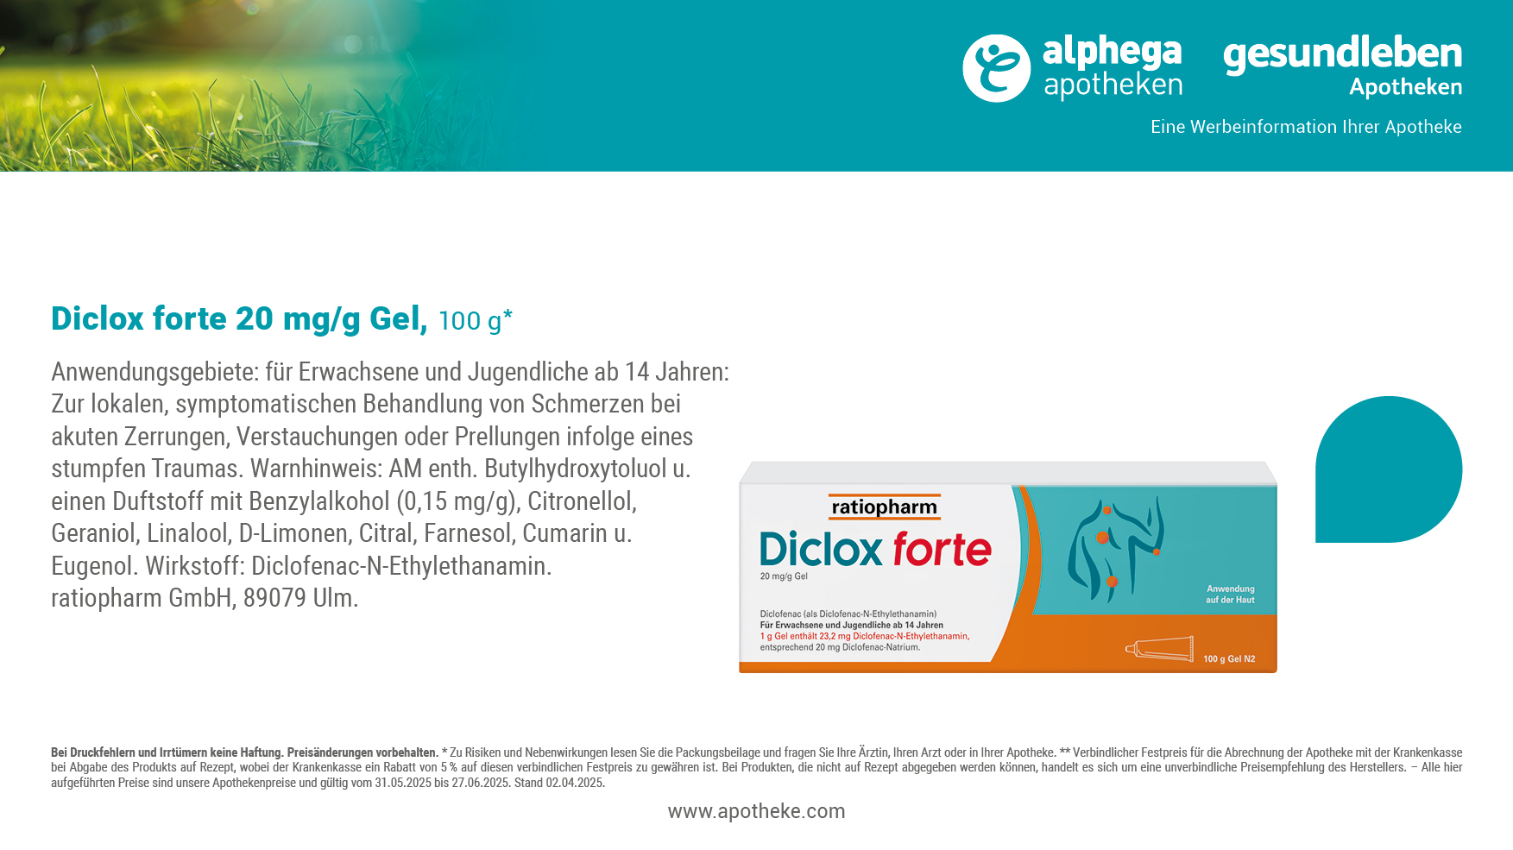
19%
sparen!
16,^{19 €}
19,99 €**
161,90 € pro 1.000 g

Slide 3
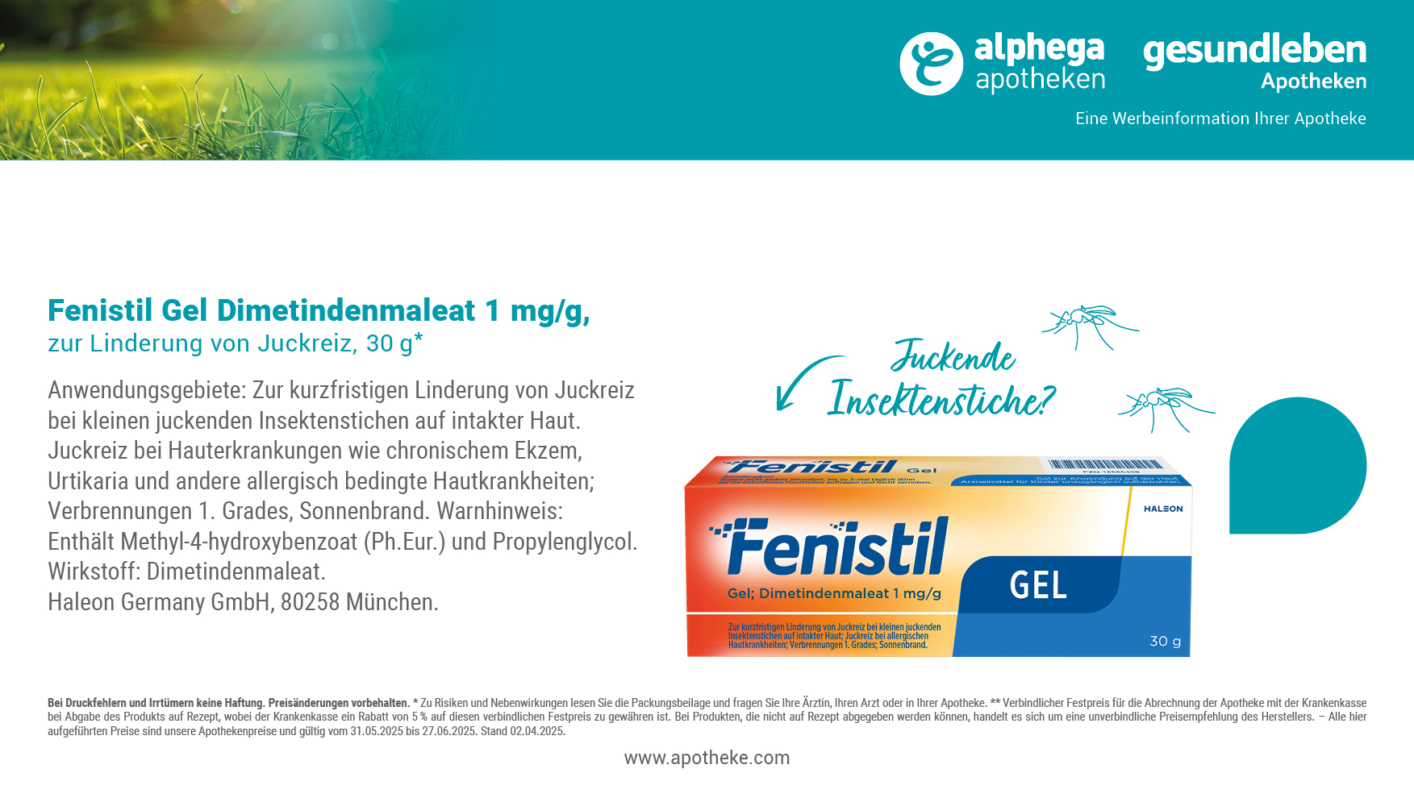
19%
sparen!
8,^{79 €}
10,89 €**
293,00 € pro 1.000 g

Slide 4
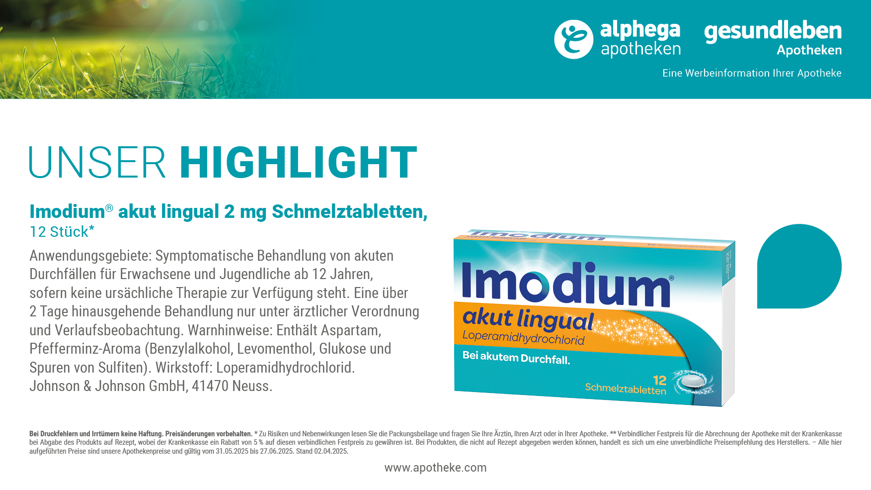
13%
sparen!
12,^{79 €}
14,76 €**

Slide 5

13%
sparen!
20,^{59 €}
23,75 €**
411,80 € pro 1.000 ml

Slide 7
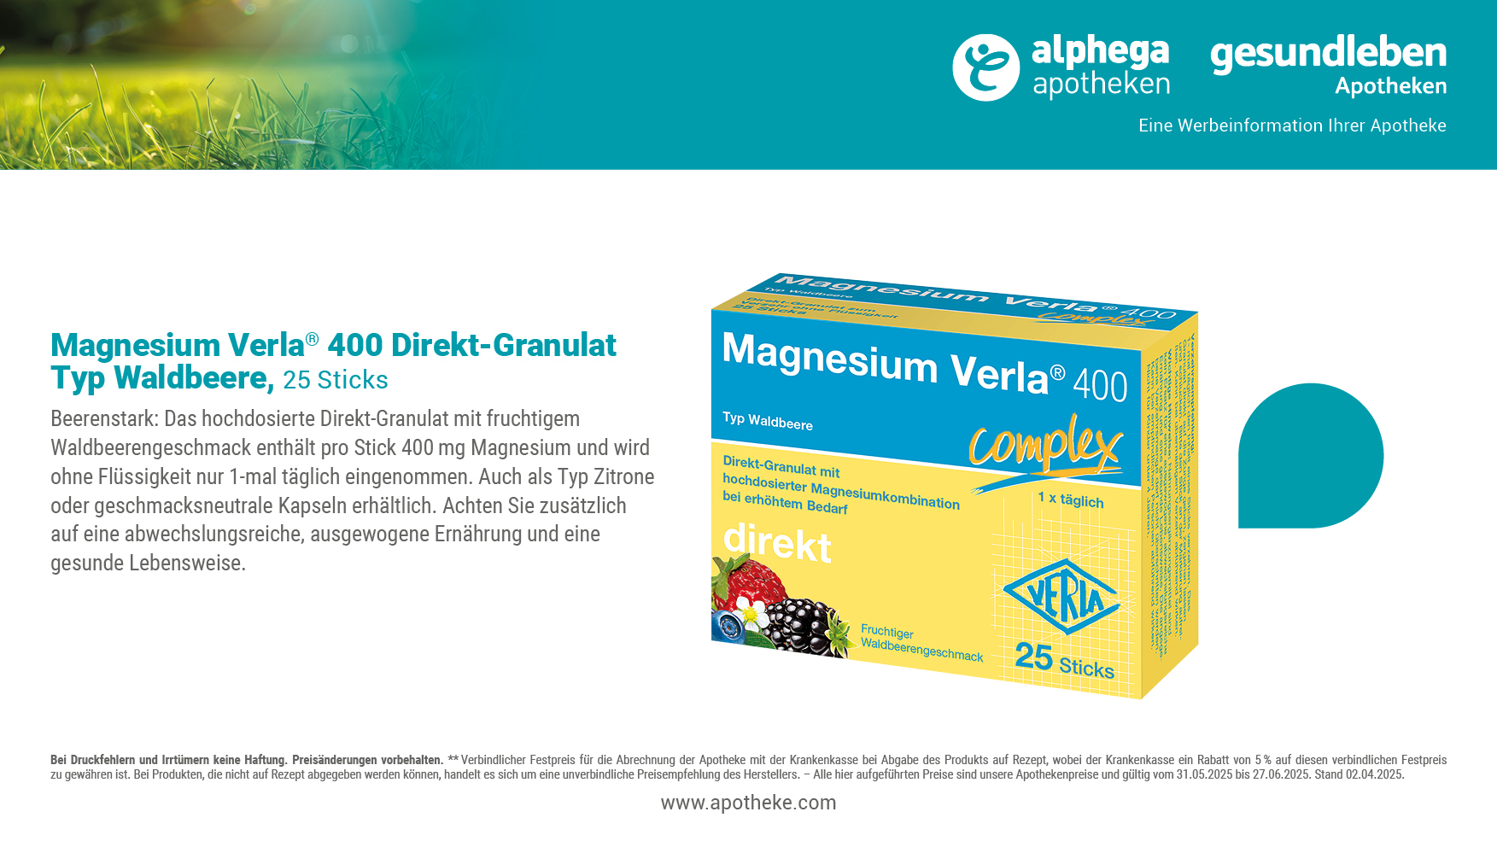
15%
sparen!
11,^{69 €}
13,79 €**

Slide 8

15%
sparen!
10,^{69 €}
12,58 €**

Slide 9
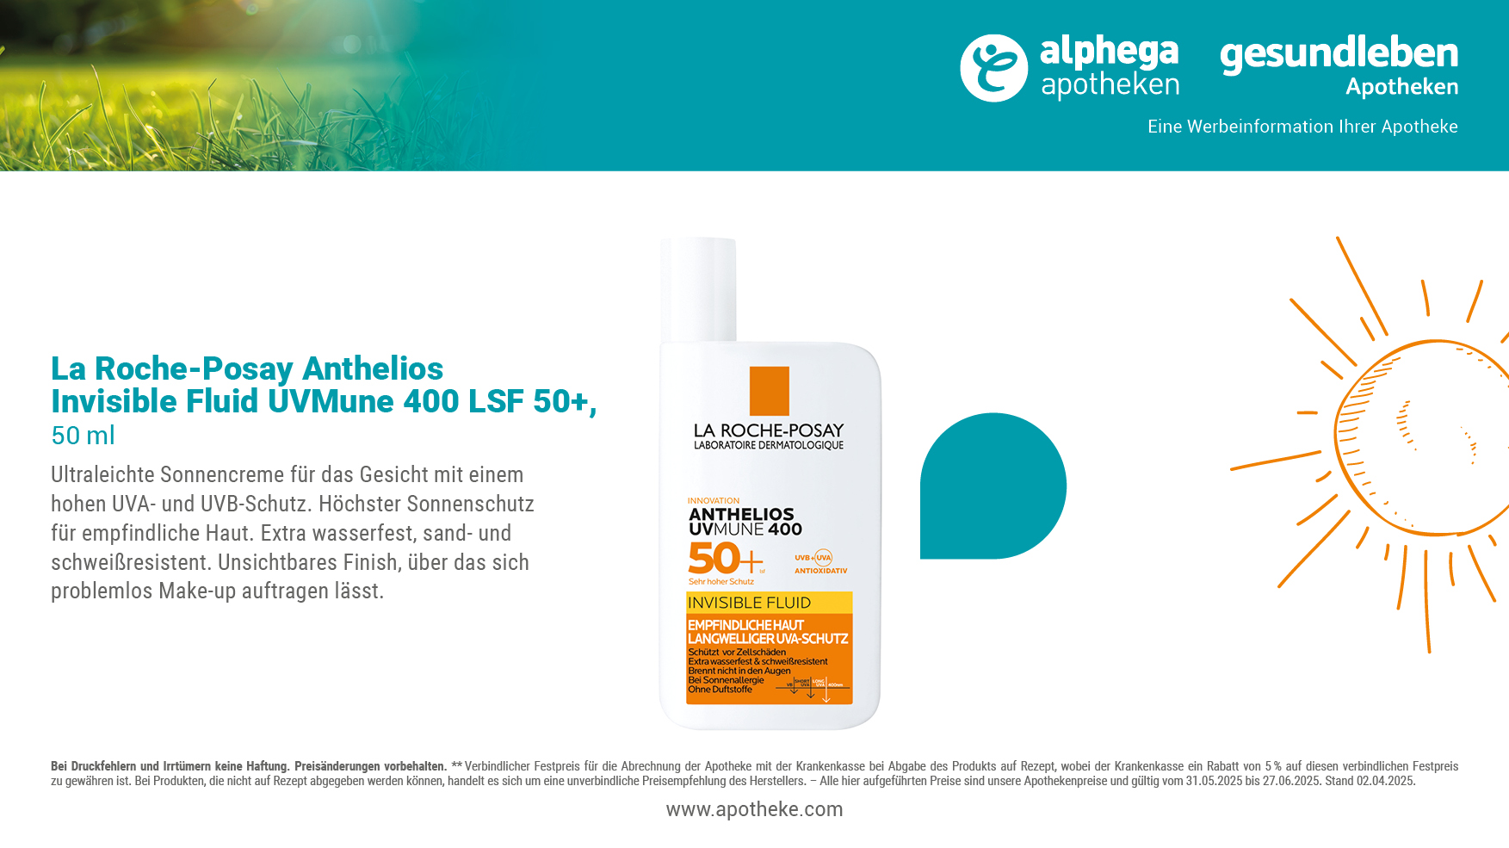
15%
sparen!
20,^{29 €}
23,90 €**
405,80 € pro 1.000 ml

Slide 10

15%
sparen!
38,^{19 €}
44,95 €**

Slide 11
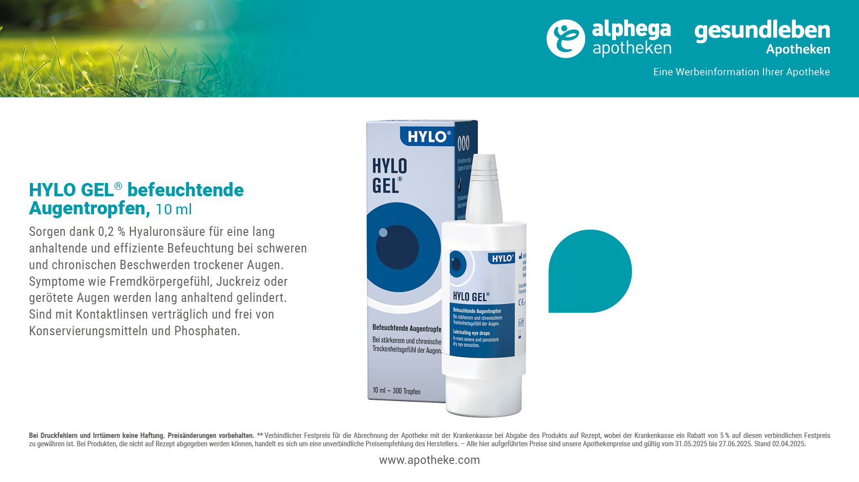
13%
sparen!
15,^{59 €}
17,95 €**
1.559,00 € pro 1.000 ml

Slide 12
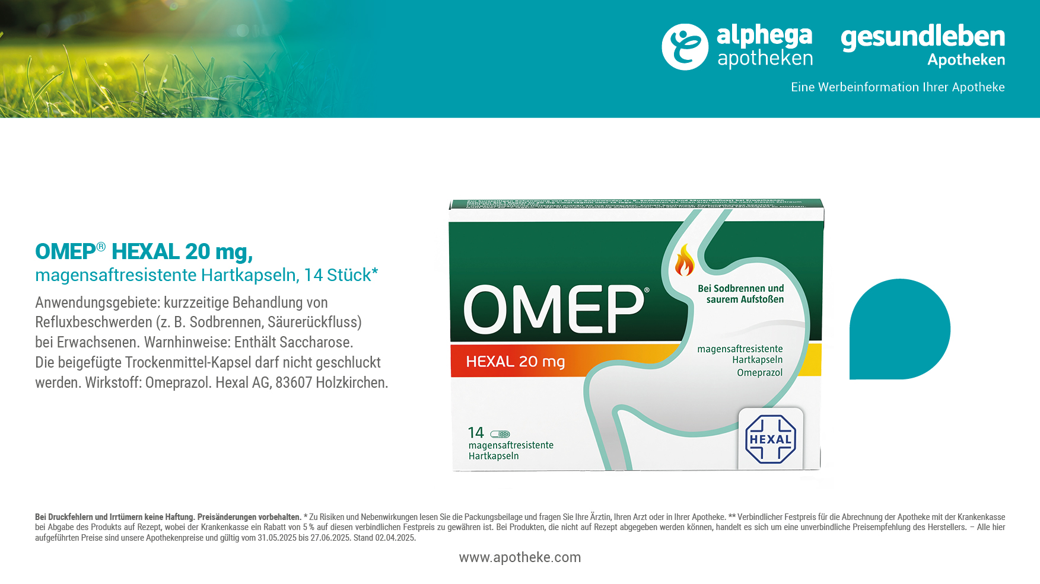
13%
sparen!
12,^{99 €}
14,96 €**

Slide 13
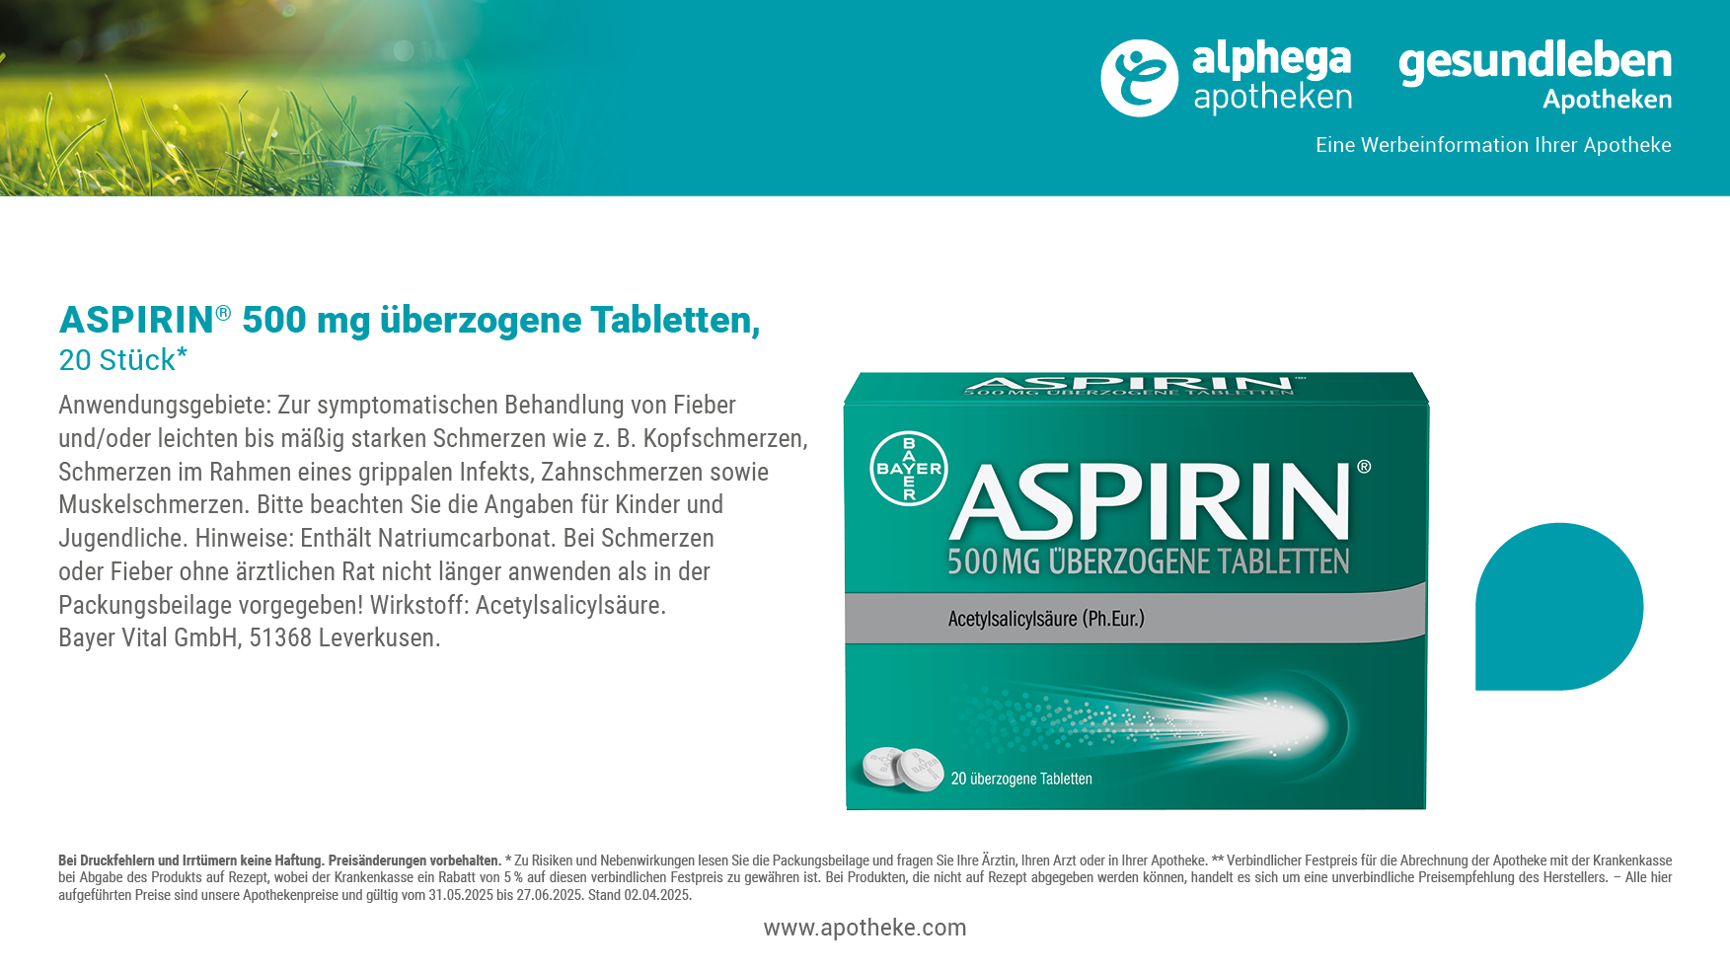
12%
sparen!
7,^{49 €}
8,59 €**

Slide 15
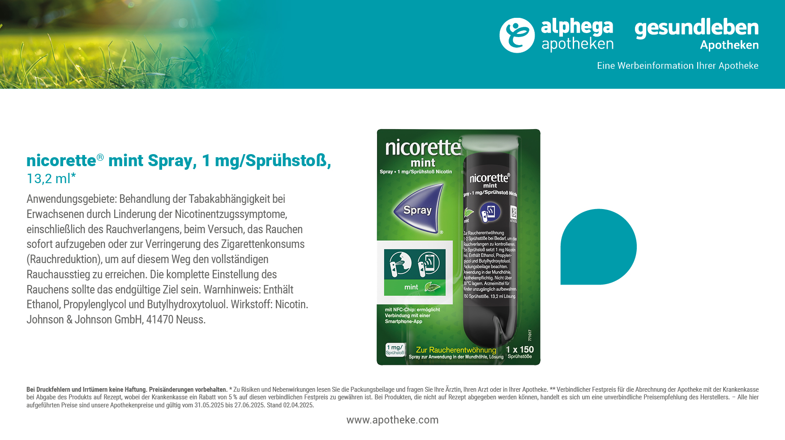
12%
sparen!
28,^{99 €}
33,32 €**

Slide 16
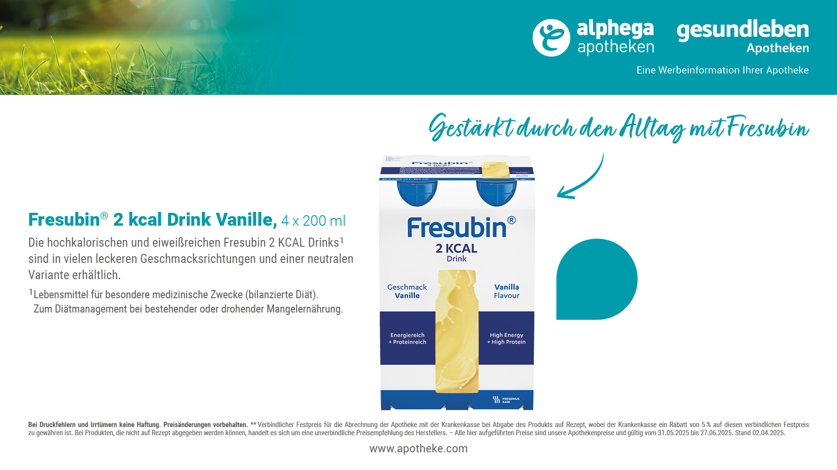
13%
sparen!
23,^{19 €}
26,67 €**
28,99 € pro 1.000 ml

Slide 17
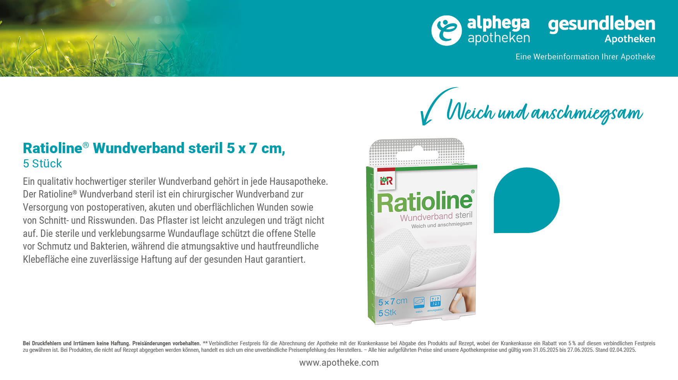
15%
sparen!
2,^{49 €}
2,95 €**

Slide 18

13%
sparen!
11,^{19 €}
12,89 €**
223,80 € pro 1.000 g

Slide 19

13%
sparen!
11,^{19 €}
12,95 €**

Slide 20

13%
sparen!
11,^{19 €}
12,95 €**

Slide 21
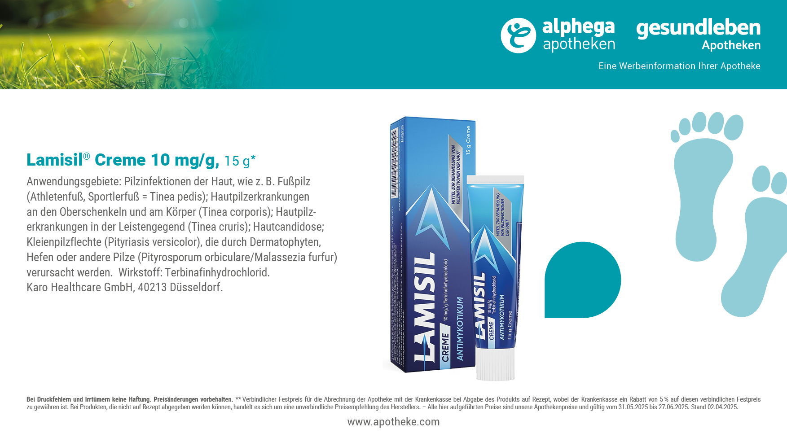
13%
sparen!
10,^{49 €}
12,16 €**
699,33 € pro 1.000 g

Slide 23
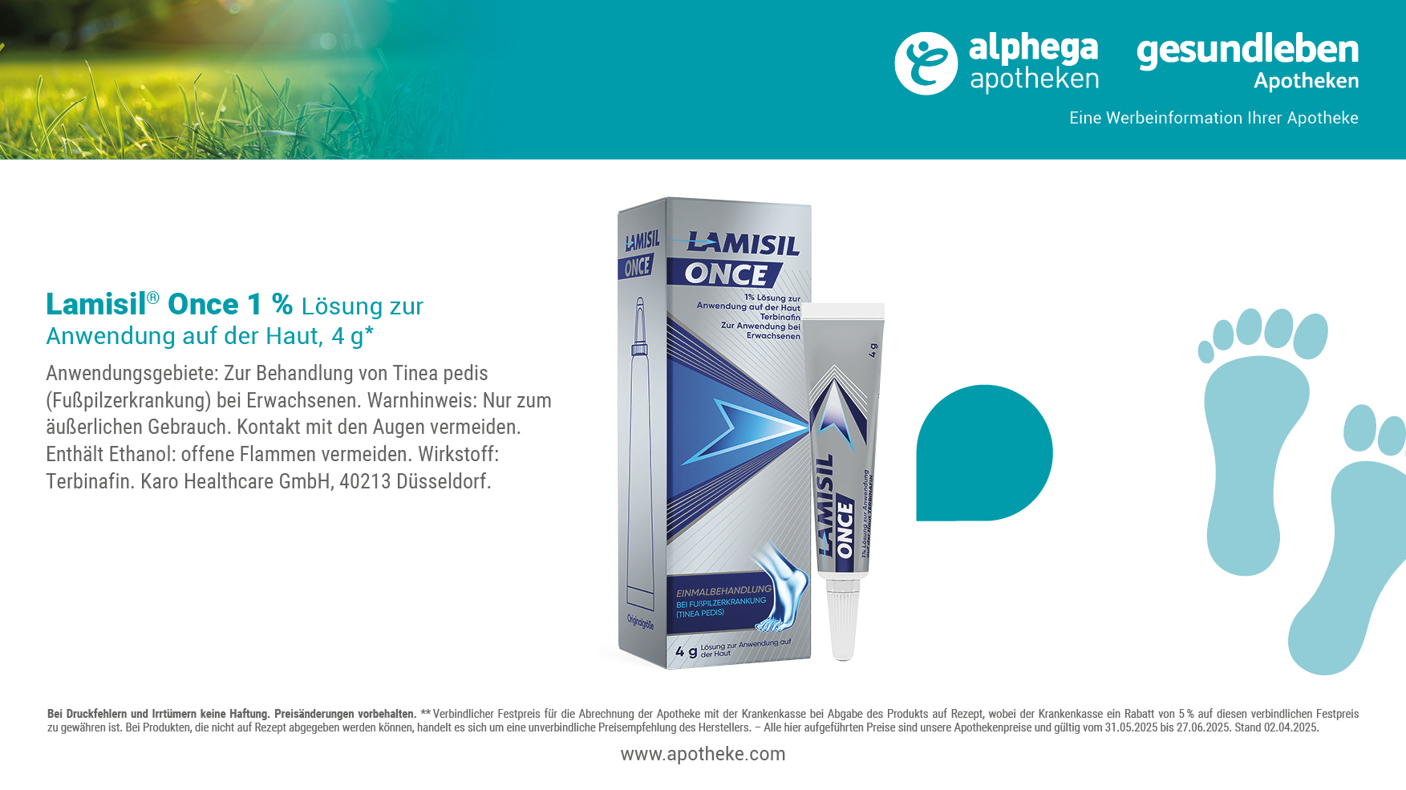
13%
sparen!
16,^{29 €}
18,85 €**

Slide 24

12%
sparen!
6,^{19 €}
7,09 €**

Slide 25

13%
sparen!
5,^{49 €}
6,38 €**

Slide 26

13%
sparen!
34,^{69 €}
39,95 €**
619,46 € pro 1.000 ml

Slide 27

13%
sparen!
21,^{69 €}
24,99 €**

Slide 28
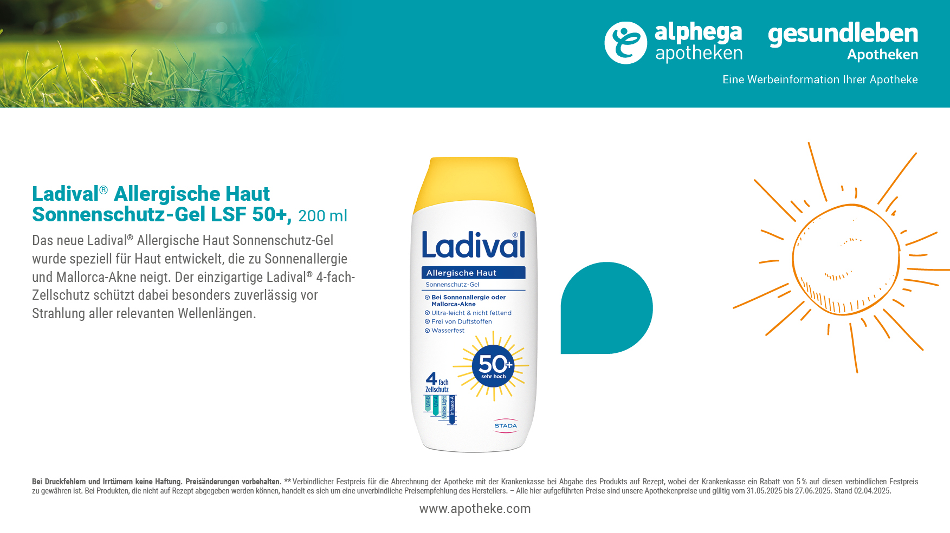
12%
sparen!
22,^{19 €}
25,50 €**
110,95 € pro 1.000 ml

